Slide 1



GNU-Linux İşletim Sisteminin Yapısı
Havelsan
Eğitmenler: Artur MEHMET

Slide 2
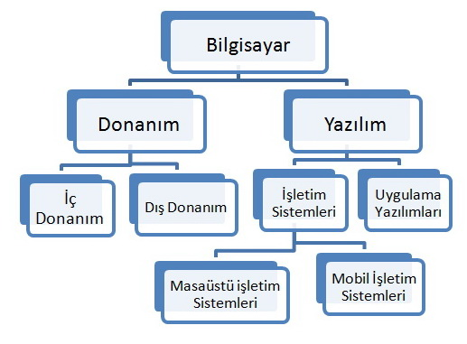
Temel Bilgisayar Mimarisi

Slide 3
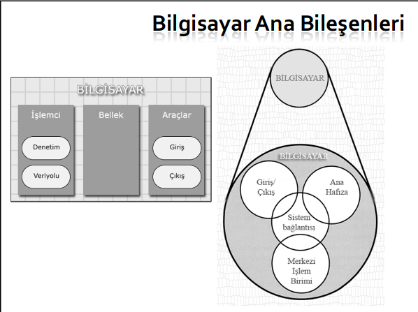
Temel Bilgisayar Mimarisi

Slide 4
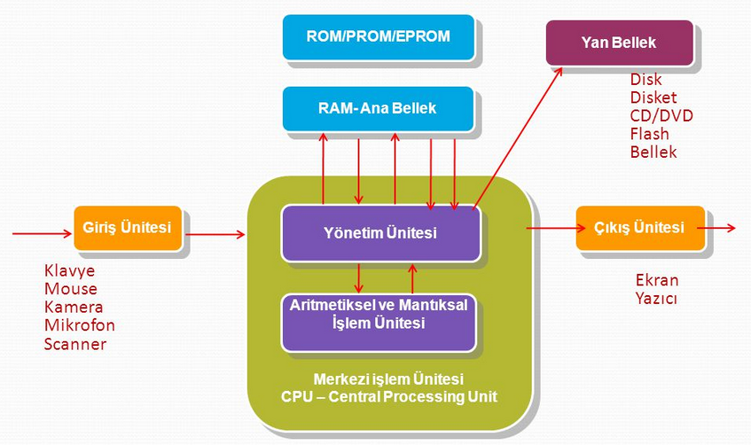
Temel Bilgisayar Mimarisi

Slide 5
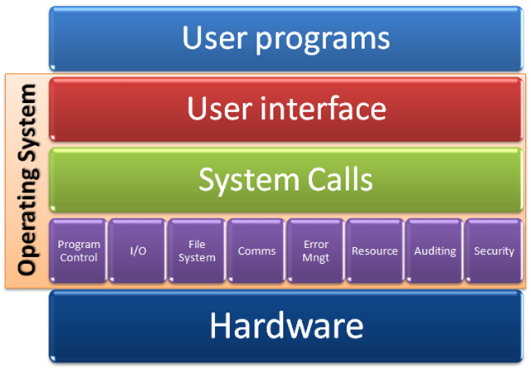
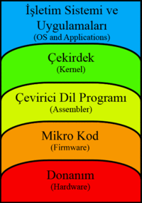
Temel Bilgisayar Mimarisi

Slide 6
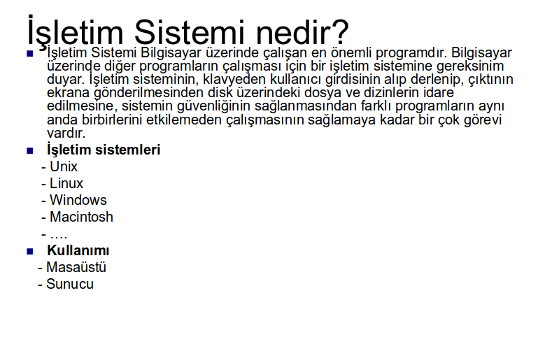
İşletim Sistemi

Slide 7
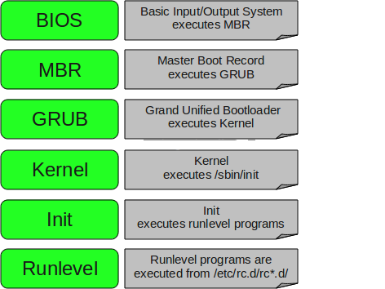
Açılış Sistemi (Linux boot process)
systemd

Slide 8
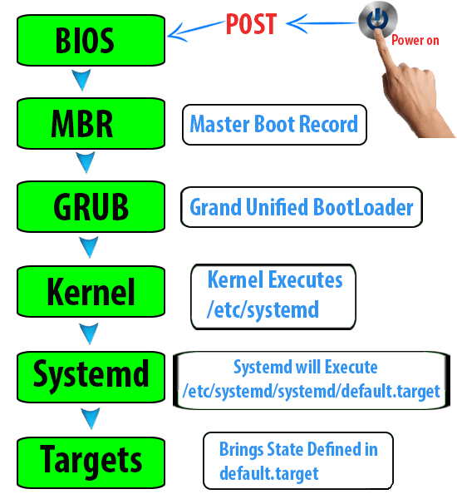
Açılış Sistemi (Booting on Linux)

Slide 9
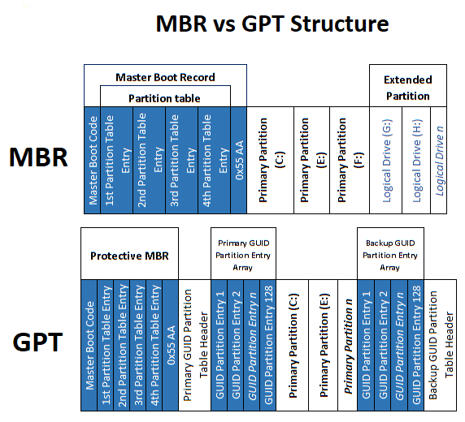
MBR - GPT
Bir MBR diski, en fazla dört adet birincil bölüme sahip olabilir. Daha fazla bölüm yaratmak için dördüncü bölüm genişletilebilir olarak ayarlanabilir. Bu sayede dördüncü bölüm bünyesinde daha fazla alt bölüm oluşturulabilir. MBR diskler, bölümler için 32-bitlik kayıt sistemi kullandığı için her bir disk bölümü için 2TB sınırı vardır.
UEFI standardına sahip olan bu sistem, diskin bölümlerini düzenleyen en güncel sistemdir. GPT, depolama alanı olarak da MBR’den bir adım öndedir. MBR’de bulunan her bir bölüm için 2TB sınırı, GPT’de 9.44ZB gibi boyutlara ulaşabilmektedir.

Slide 10
Dosya Sistemleri
Linux disk yönetimindeki en önemli farktörlerden birisi de dosya sistemleridir. Alışagelmiş FAT veya NTFS sistemlerinden daha ziyade Linux’da EXT, BTRFS gibi disk sistemleri bulunmaktadır.
Linux dağıtımları genellikle FAT ve NTFS’i tanır (normal olarak FAT’i tanıyor, NTFS için paket indiriliyor veya dağıtımla birlikte geliyor ki çoğunlukla bu yapılıyor). Ancak Windows, EXT dosya sistemini tanımıyor. Performans meselesine baktığımızda Linux, FAT altında tam performans göstermez.
NTFS ile EXT4’ü karşılaştıracağız diyelim yani dosya sistemlerini karşılaştıracağız, bakmamız gereken hangi özellikler olmalı? Şöyle sayabiliriz, dosya adı uzunluğu, maksimum dizin sayısı, toplam dosya sayısı, içerdiği metadatalar, tek dizin altında izin verilen dosya sayısı, maksimum saklama boyutu, izin verilen karakterler gibi.
Mesela FAT sisteme tek boyutta 4GB üzeri dosya atamazsınız. Yani bunlar önemli faktörler.
Linux dağıtımlarında en çok kullanılan dosya sistemi Ext3 ve Ext4 (şu anlık).
Yalnızca Ext sistemi yok tabi. CD-ROM standardı olan iso9660, Ram tabanlı dosya sistemi SysFs, çalışan process’leri görmek ve parametreleri değiştirmek için Procfs de mevcut.

Slide 11
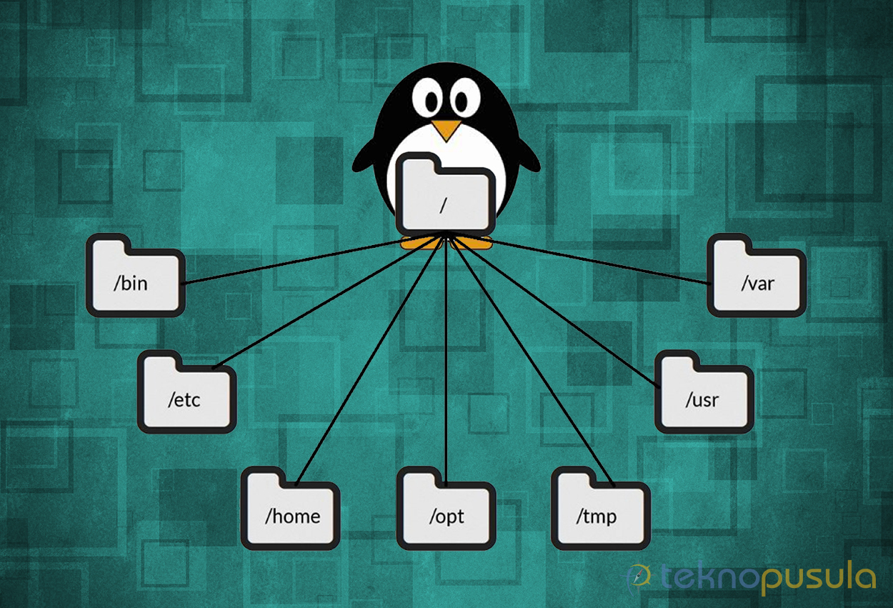
Linux üzerinde standart dizin yapısı

Slide 12
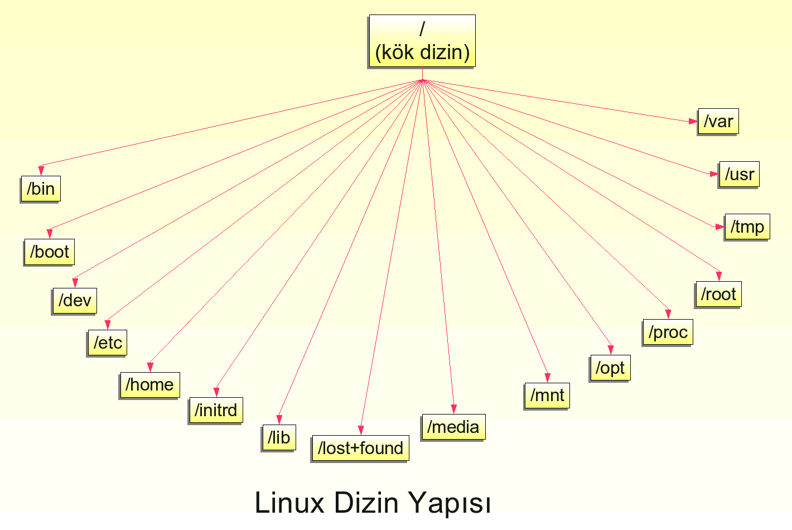
Linux üzerinde standart dizin yapısı

Slide 13
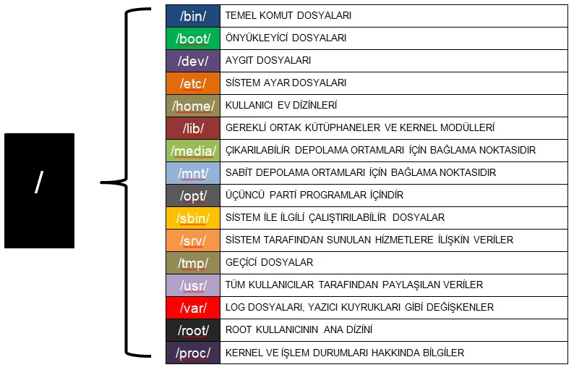
Linux üzerinde standart dizin yapısı

Slide 14
Linux üzerinde standart dizin yapısı
/bin Kullanıcıların kullanabilecekleri binary(ikili) dosyaların bulunduğu klasör.
/boot Pardus’un açılışında gerekli olan dosyaların bulunduğu klasör.
/dev Bilgisayara bağlı olan cihazların gerektirdiği dosyaları barındıran klasör.
/etc İşletim sistemindeki uygulamaların yapılandırma dosyalarının bulunduğu klasör.
/lib Çekirdek ve uygulamaların paylaşılan kütüphanelerinin bulunduğu klasör.
/mnt Bilgisayara bağlı çeşitli cihazların bağlantı dosyalarının barındığı klasör.
/proc Süreçlerin(process) ve donanım yapılandırma dosyaların bulunduğu klasör.
/var Değişken veriler ve arşiv dosyalarının bulunduğu klasör.
/root Sistem yöneticisinin ev dizinidir.
/usr Tüm kullanıcılar için paylaşılan verilerin bulunduğu klasör.

Slide 15
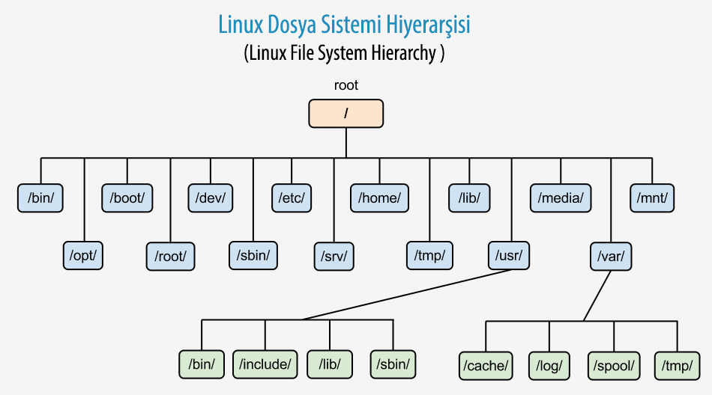
Linux üzerinde standart dizin yapısı

Slide 16
Mutlak ve Bağıl Yol
Belirteceğiniz adresi / işaretiyle başlatırsanız, ağaç yapısının en üstünden aşağıya doğru eksiksiz yazmanız gerekmektedir. Buna mutlak (absolute) adres belirtme denir.
Belirteceğiniz adres, bulunduğunuz klasörün alt kısımlarındaysa, üst kısımları yazmanıza yani / ile başlamanıza gerek yoktur. Buna da bağıl (relative) adres belirtme denir.
cd /Downloads; kök klasörünün içinde Downloads isimli bir klasör olmadığından hata vermesi normaldir.
cd /opt; Kök klasörü / altında opt isimli klasör olduğundan hata vermeden girecektir.
cd Downloads dediğinizde, o an hangi klasörde olduğunuz önemlidir. Downloads klasörü ve benzeri klasörleri içinde bulunduran klasörde iseniz girersiniz. Başka bir klasörde iseniz tam adresi yazmanız gerekmektedir. Tam adres yazımında ev klasörünü uzun uzun yazmamak adına ~ işareti geliştirilmiştir. ~ işareti, o an aktif olan kullanıcının Ev klasörü anlamındadır.
cd ~
pwd

Slide 17
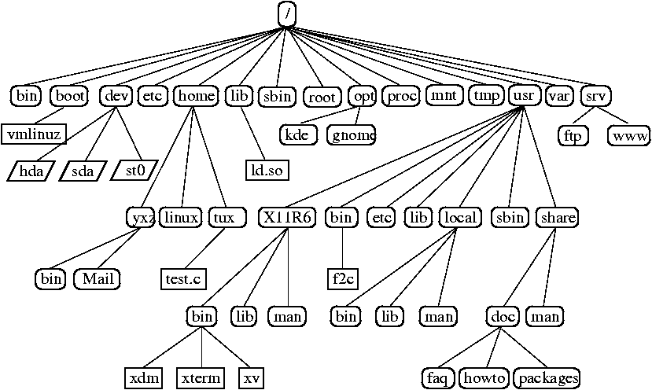
Linux üzerinde standart dizin yapısı

Slide 18
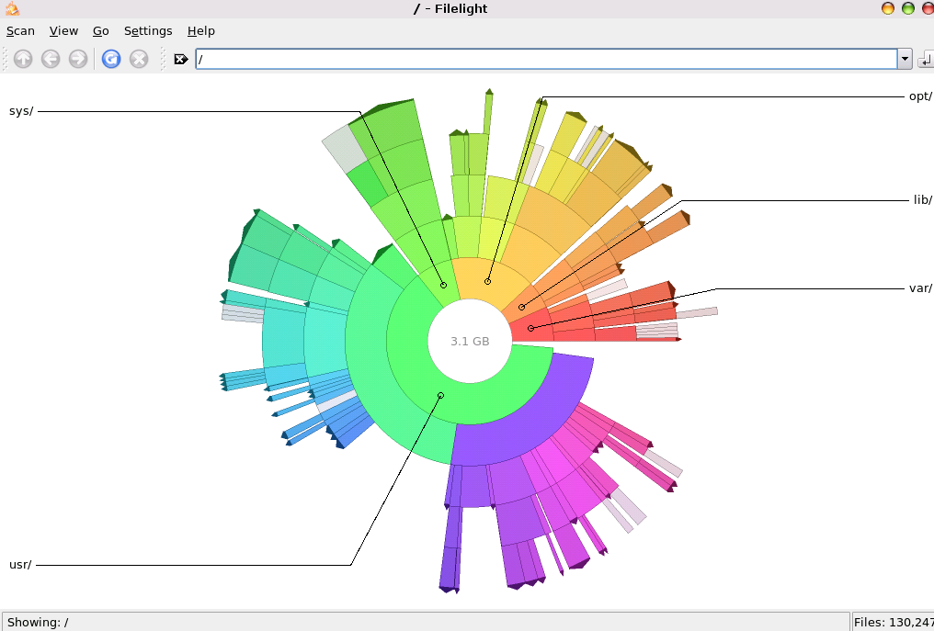
Linux üzerinde standart dizin yapısı

Slide 19
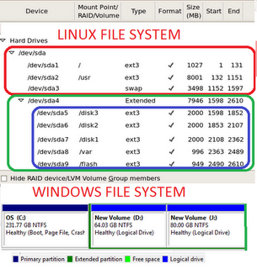
Dosya Sistemleri

Slide 20
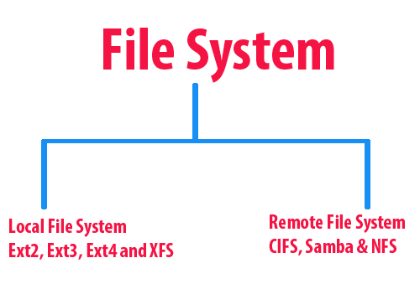
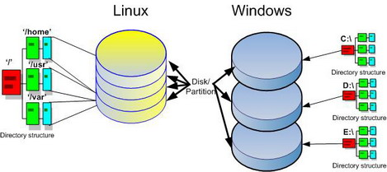
Dosya Sistemleri

Slide 21
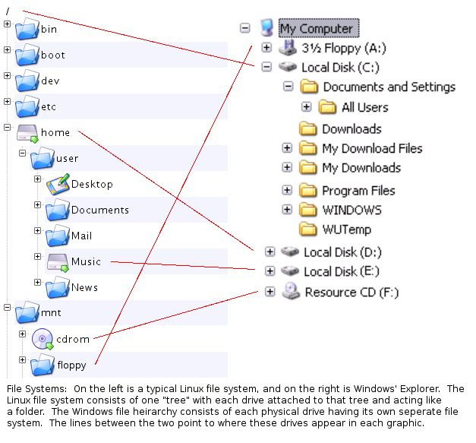
Linux üzerinde standart dizin yapısı

Slide 22
Linux üzerinde standart dizin yapısı
Yol, bir dosya veya klasörün sistemdeki konumuna verilen isim.
Örneğin masaüstünde bulunan Ali.txt isimli bir dosyanızın yolu aşağıdaki gibidir:
/home/kullanıcıAdı/Masaüstü/Ali.txt
~/Masaüstü/Ali.txt
Herhangi bir kullanıcının masaüstü dizininin yolu ise:
/home/kullanıcıAdı/Masaüstü/
~/Masaüstü/
Sistemin yetkilendirme ile ilgili log kaydının tutulduğu dosyanın yolu:
/var/log/auth.log

Slide 23
Uçbirimde yön bulma ve kısayol tuşları
Bu bölümde Linux kullanmak için gerekli olan temel komutları ve tuşlara atanmış komutlarını göreceğiz. Bu komutların hepsi konsol dediğimiz metin ekrandan veya X-windows altındaki bir uçbirimden (xterm, rxvt, aterm gibi) çalışmaktadır. Fakat tuş komutlarının bir kısmı konsola özgüdür ve X altında pencere yöneticinize göre farklı hareket etmektedirler. Tuşlarla ilgili gösterim ve anlamı:
<Ctrl><F1>: Ctrl ve F1 tuşlarına birlikte basılacağını gösterir.
<Ctrl><Alt><Fn> (n=1,...,6)
X oturumundan konsola geçiş için kullanılır. Birçok Linux dağıtımı açılışla birlikte altı standart konsol açar. Bunlar tamamen birbirinden bağımsızdırlar ve eşzamanlı çalışırlar. Yani birinde bir işlem yapılmaya devam ederken bir diğerine geçip başka bir işleme başlayabilirsiniz.
<Ctrl><Alt><F7>
Daha önceden açmış olduğunuz sonra <Ctrl><Alt><F1> ile çıktığınız X oturumuna geri döner. Burada önemli nokta bunun altı konsollu bir sistemde geçerli olmasıdır. Eğer sisteminizde dört konsol varsa büyük ihtimalle bu işin tuşu F7 değil F5 olacaktır.
<Ctrl><Alt><Fn> (n=7,...,12)
n numaralı X oturumuna geçer. Birden fazla X oturumu (sunucusu) açmak mümkün olduğu için bunlar arasında geçiş yapabilirsiniz.
<Tab>
Bir uçbirimde yazmakta olduğunuz komutu tamamlar. Mesela README dosyasını okutmak için more RE yazıp TAB'a basarsanız o anda bulunduğunu dizindeki RE ile başlayan dosyaların listesini görürsünüz, eğer tek dosya varsa satır tamamlanır. Aynı şey komut isimleri için de geçerlidir, bas yazıp TAB'a bastığınızda hemen basename diye komutun tamamlandığını görürsünüz. (Bu işlem çok sayıda komutla eşleşme durumunda bazı uçbirimlerde iki defa TAB tuşuna basmayı gerektirebilir.)
<Yukarı ok>, <Aşağı ok>, <PgUp>, <PgDn>
Daha önceden girilmiş komutlar arasında gidip gelmenizi sağlar. Bu komutları history komutu ile listleyebilirsiniz.

Slide 24
Uçbirimde yön bulma ve kısayol tuşları
<Shift><PgUp>, <Shift><PgDn>
Uçbirim çıktısını yukarı aşağı kaydırmak için kullanılırlar (ekrandan çıkmış olan yazıları görmek vs.)
<Ctrl><Alt><+>, <Ctrl><Alt><->
X oturumunda bir sonraki ekran çözünürlüğüne geçmenizi sağlar. Kipler /etc/X11/XF86Config dosyasında tanımlanmıştır.
<Ctrl><Alt><BkSpc>
X oturumunu sonlandırır.
<Ctrl><Alt><Del>
Sistemi yeniden başlatmak için kullanılır. Konsoldaki shutdown -r now veya reboot komutu gibi davranır. Makinanın üzerindeki sıfırlama (Reset) tuşuna basmayıp bunu tercih etmeniz gerekir, aksi takdirde ext2 gibi bazı dosya sistemleri sorun çıkarabilir.

Slide 25
Uçbirimde yön bulma ve kısayol tuşları
<Ctrl><C>
Mevcut komutu durdur. Genelde konsoldaki basit komutlar için kullanılır.
<Ctrl><D>
Eğer sizden girdi kabul eden bir konsol komutundaysanız dosya sonu (EOF) yollar, komut istemindeyseniz sistemden çıkarsınız. O yüzden iki defa basmayın.
<Ctrl><S>
Uçbirime olan çıkışı durdurur.
<Ctrl><Q>
Uçbirime olan çıkışa devam eder.
<Ctrl><Z>
Çalışmakta olan komutu arka alana gönderir.
<ctrl><X>
Konsolda bir işe yaramaz ama Matrix'de nedense Neo kullanıyordu. Neyse orada da bir işe yaramamıştı, sanırım Neo da Linux kullanıyor

Slide 26
Uçbirimde yön bulma ve kısayol tuşları
<farenin orta tuşu>
Genelde bir başka pencerede seçilmiş bir yazıyı yapıştırmaya yarar. Burada dikkat edilecek nokta Linux altında kopyala/yapıştır işleminin Windows'dan farklı olmasıdır. Bir yazıyı seçerseniz, o seçili olduğu sürece yapıştırılabilir olur (bir kez yapıştırıldıktan sonra defalarca yapıştırılabilir, yeni bir seçime kadar tamponda kalır.). Yani bir kopyala emri vermeniz gerekmez, seçip orta tuşa basmanız yeter, komut satırına yapıştırılmış olur. Konsolda kullanılabilmesi için gpm çalışıyor olmalıdır.
<Shift><Insert>
yapıştırma işlemini klavyeden yapar.

Slide 27
Uçbirimde yön bulma ve kısayol tuşları
~
Kullanıcının ev dizinini gösterir /home/kullanıcı_adı ile eşanlamlıdır. cd ~/docs komutu ev dizininizin altında docs dizinine gider. Sadece cd komutu ise cd ~ komutuna eşittir ve ev dizininize gider.
. ya da ./
O anda bulunduğunuz dizindeki bir betiği çalıştırırken kullanmak içindir.
/. ya da Slashdot
Internet'deki en sağlam haber sitesine gider ;-).
cd ..
Bir üst dizine geçer.
exit
Sistemden çıkmanızı sağlar.
reset
Konsol bir şekilde saçma sapan karakterler basıyorsa (genelde çalıştırılabilir bir dosyayı ekrana çıktıladığınızda olur) düzeltmeye yarar.
tty
Bu komutu yazdığınız uçbirimin aygıt dosyasının ismini verir.

Slide 28
Teşekkürler...

